Slide 1


mst.com.pe

Slide 2


¿Quiénes Somos?
Somos una empresa que brinda soluciones tecnológicas avanzadas que se adapten de manera integral a las necesidades de nuestros clientes.
Manejamos tres unidades de negocio: Soluciones, servicios y productos.
Nuestro objetivo es ser un aliado y socio estratégico generando propuestas de valor para cada una de nuestras marcas.

Slide 3

Porque somos tu mejor aliado end to end. Nuestro mayor valor agregado es el asesoramiento desde la concepción de tu idea o necesidad, revisión de los procesos, propuesta de solución y ejecución del proyecto o servicio.
Asimismo, ponemos a disposición nuestro staff de profesionales de primer nivel para garantizar el mejor resultado en calidad, tiempo y costo. Adicionalmente, nos preocupamos por la satisfacción del cliente, buscando el equilibro entre flexibilidad y efectividad que les permita afrontar entornos VUCA (volatilidad, incertidumbre, complejidad y ambigüedad).
Finalmente, contamos con la experiencia y el respaldo financiero lo cual nos permite afrontar cualquier desafío que nos propongan (proyectos o servicios).
¿Por qué
elegirnos?

Slide 4

Nuestras Unidades
de Negocios
mst.com.pe

Slide 5

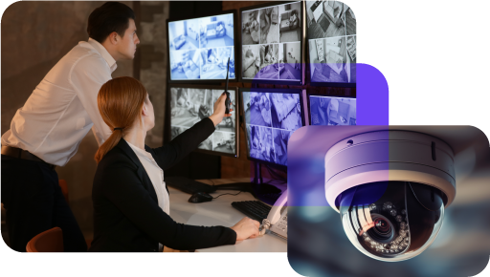
Unidades de negocio
Soporte Técnico
CCTV Instalación
y Monitoreo
Ponemos a disposición nuestro equipo técnico y experiencia para ofrecer el mejor servicio de soporte en los siguientes servicios:
Contamos con recursos humanos, tecnológicos para implementar y monitorear el servicio.
Computadoras de oficina.
Computadoras industriales.
Impresoras.
Equipos de comunicaciones, seguridad y servidores.
Video Vigilancia.

Slide 6


Unidades de negocio
Arrendamiento y
Outsourcing
Consultoría
Ponemos a disposición nuestro staff de técnicos especialistas, gestores de proyectos para integrar, mejorar o implementar servicios que requieran nuestros clientes.
Somos partner de las mejores marcas y ofrecemos valores agregados competitivos. Asimismo, contamos con el respaldo financiero para afrontar cualquier proyecto.

Slide 7
Principales Clientes

Slide 8
Nuestros Aliados

Slide 9
Nuestros Aliados

Slide 10
recepcion@mst.com.pe
989 310 925
mst.com.pe

